Slide 1
Buscando indicadores dos municípios segundo o Coredes
Prof. Ricardo Dagnino
Departamento Interdisciplinar
Universidade Federal do Rio Grande do Sul

Slide 2
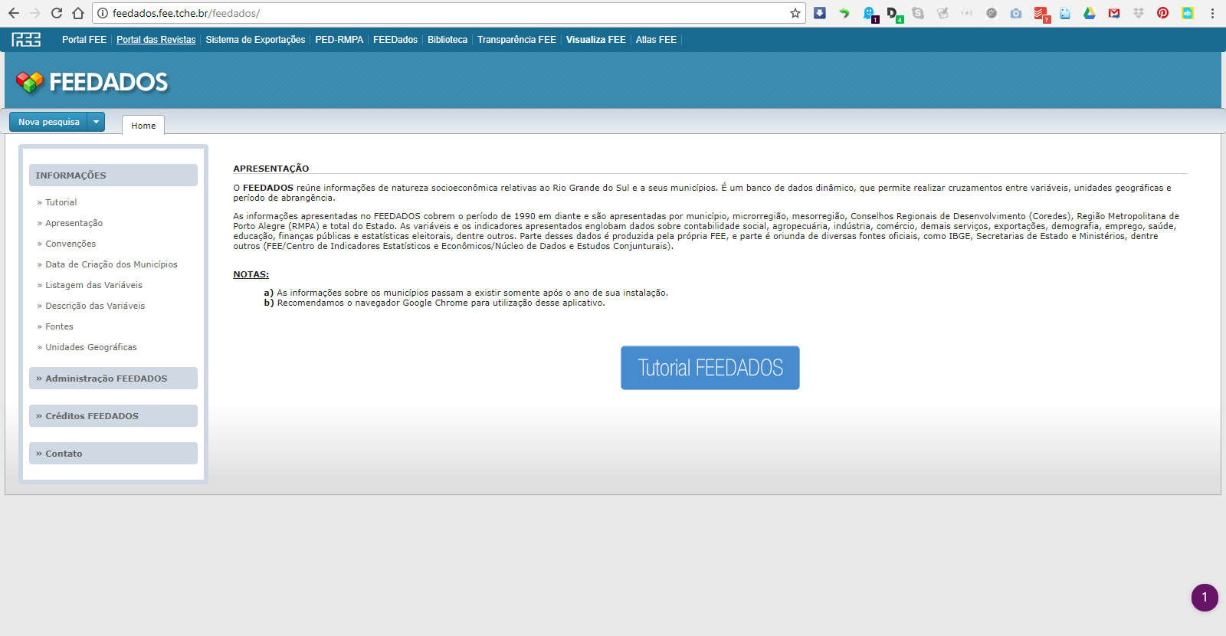

Slide 3
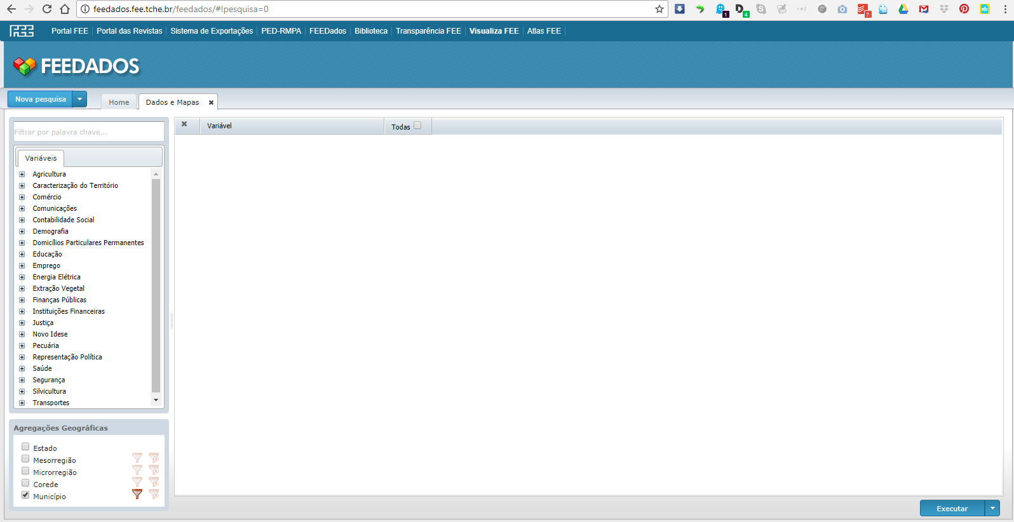

Slide 4
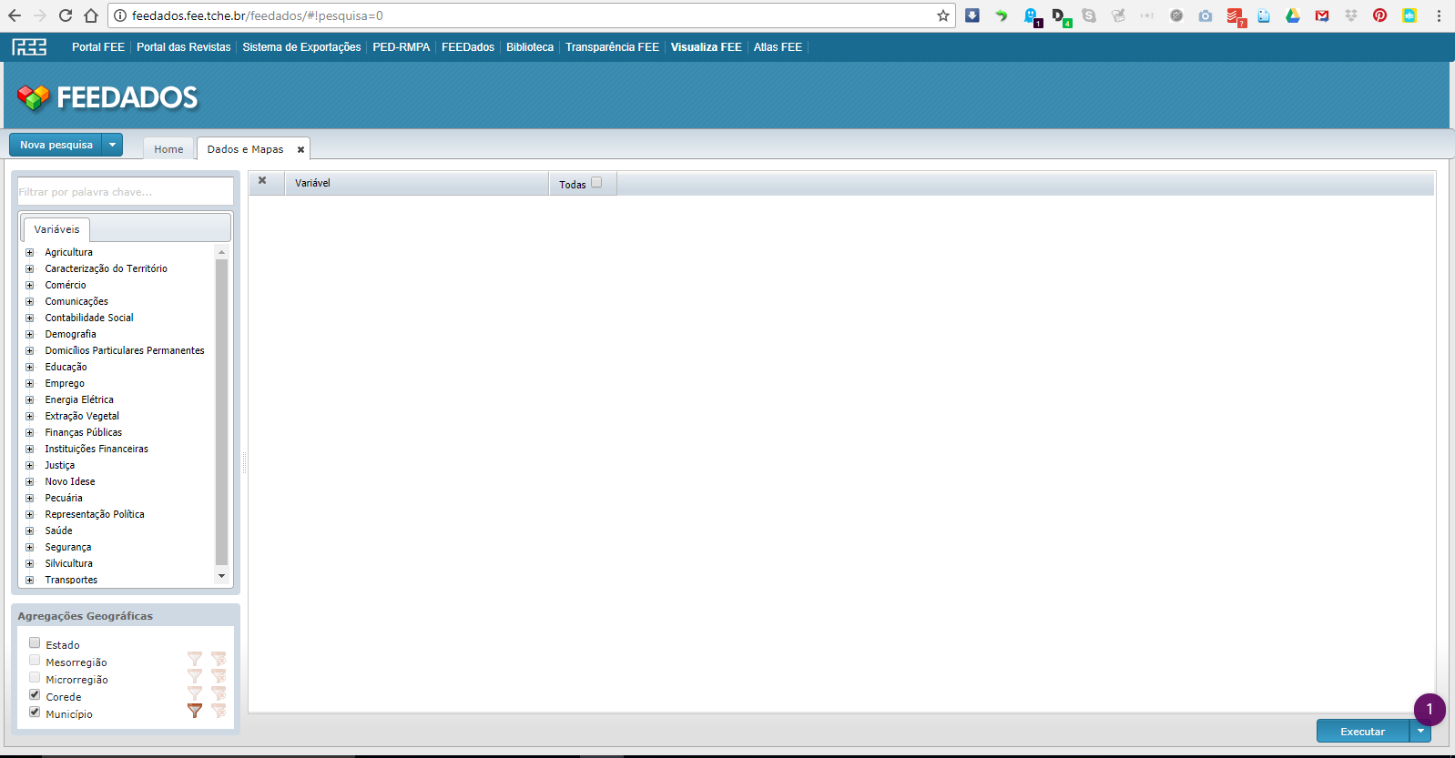

Slide 5
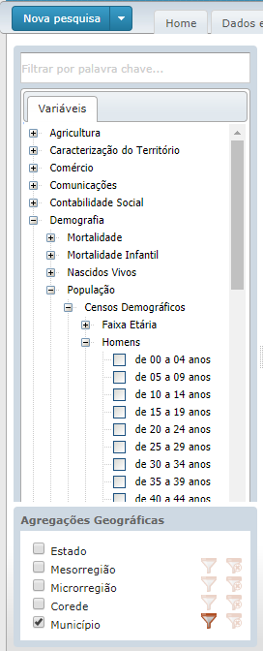

Slide 6
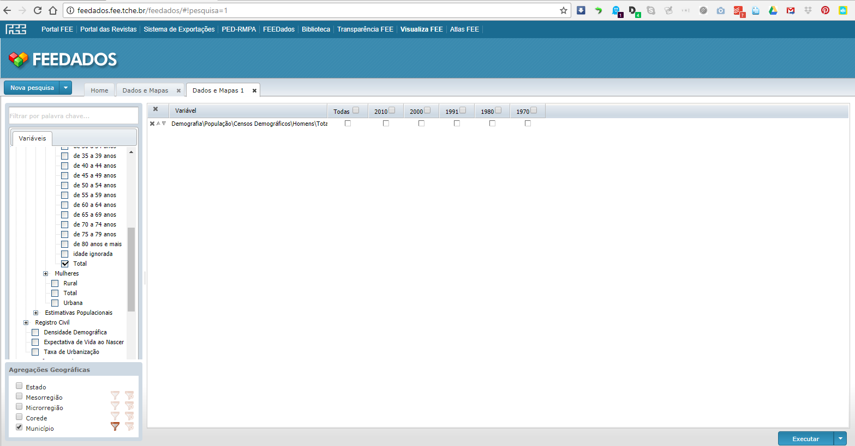

Slide 7
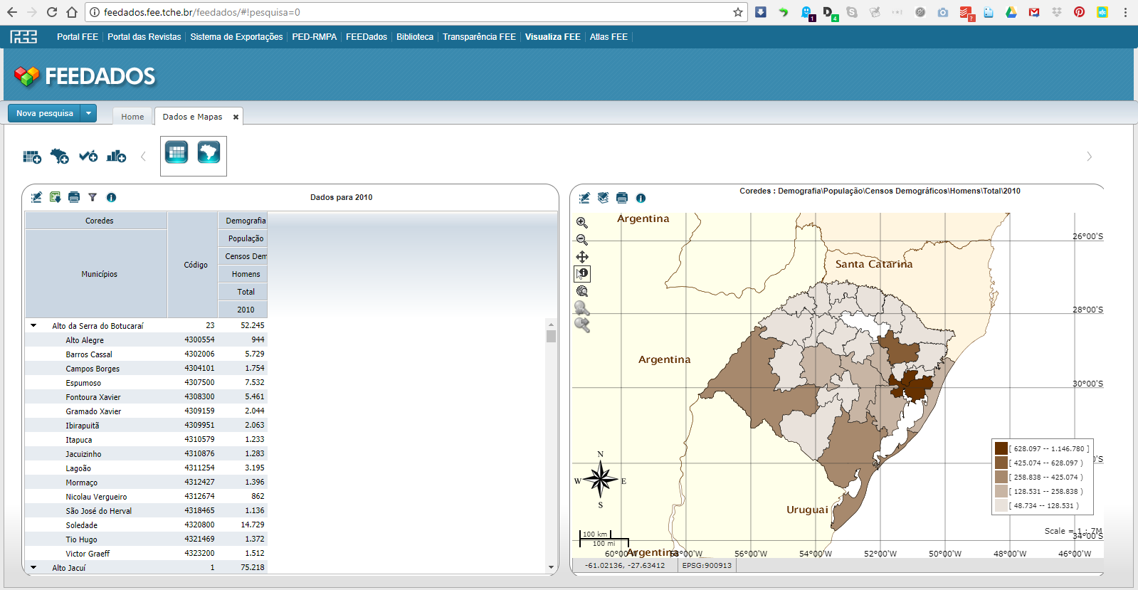
Exportar tabela

Slide 8
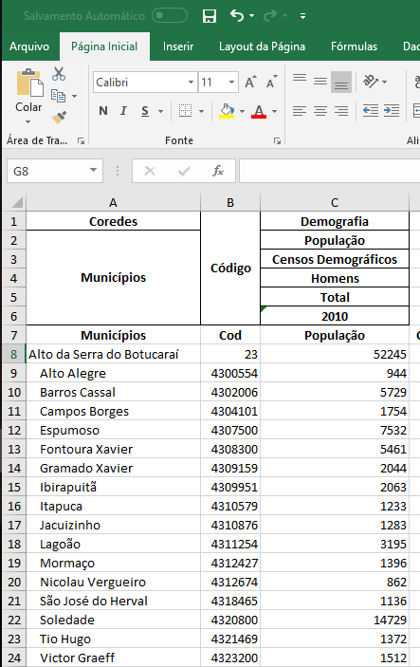
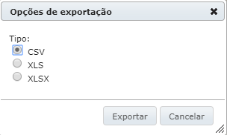
Exportando o dado

Slide 9
Novo gráfico de série temporal
Nova tabela
Novo gráfico de frequência
Novo mapa

Slide 10
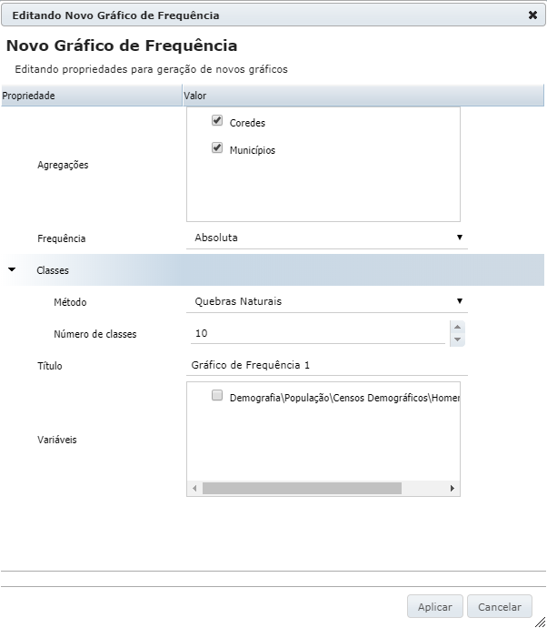

Slide 11
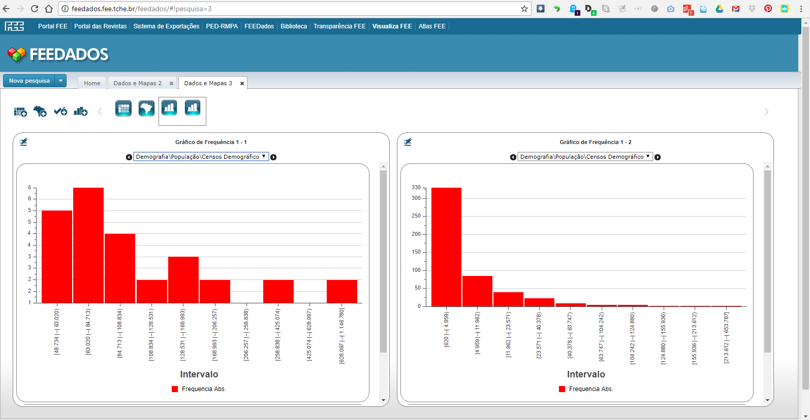
Coredes
Municípios

Slide 12
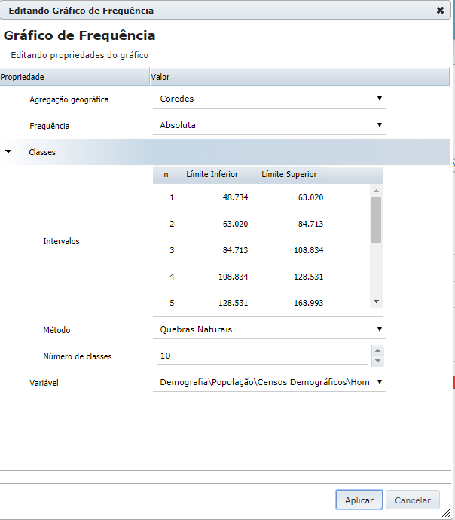
Editando o gráfico
5 classes

Slide 13
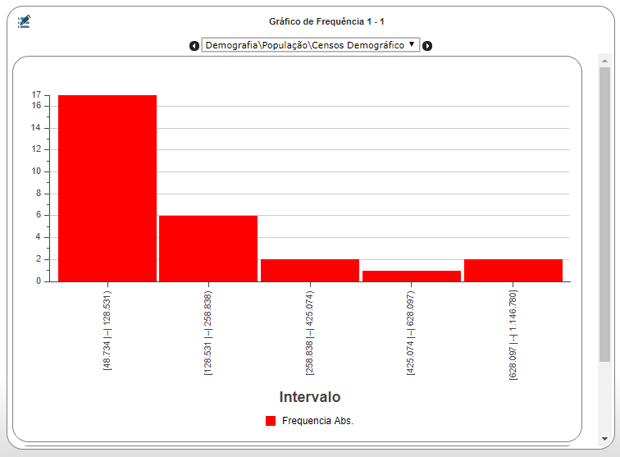
Quebras naturais

Slide 14
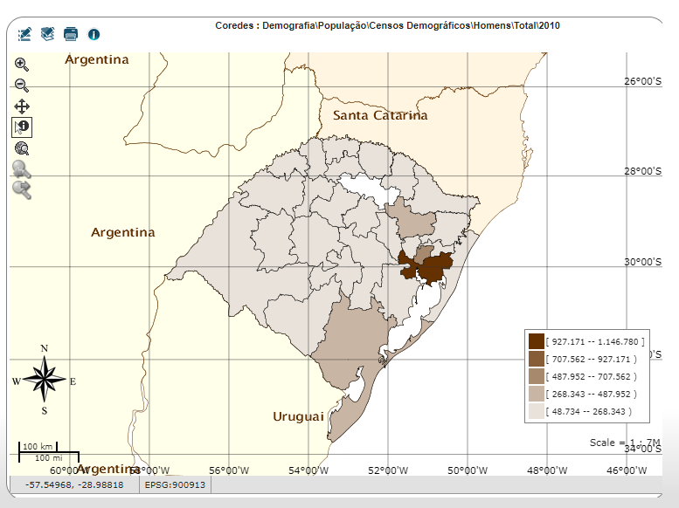
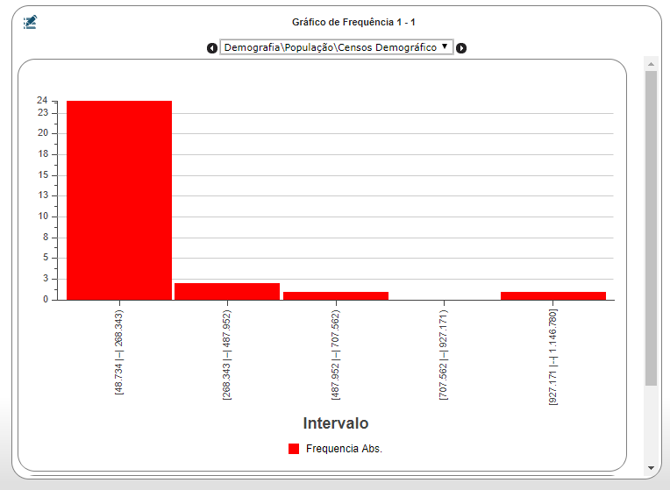
Amplitudes constantes

Slide 15
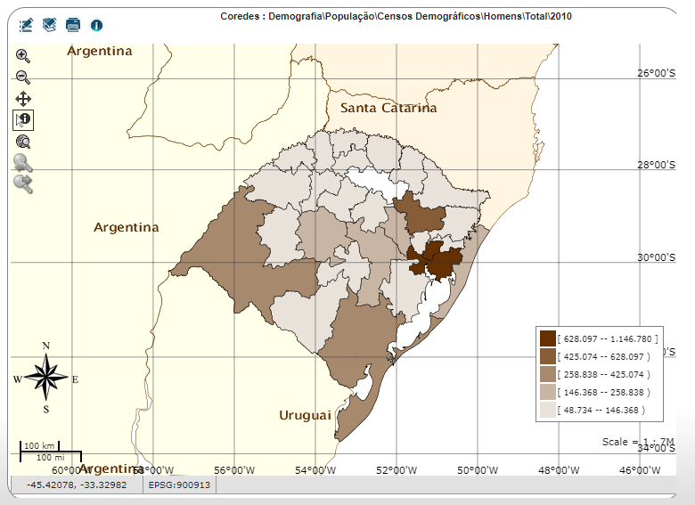
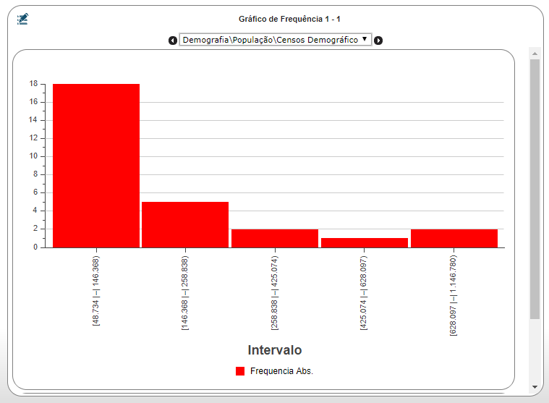
Homogêneas

Slide 16
Editando o mapa

Slide 18
Editar propriedades
Imprimir
Editar propriedades do layer
Mostrar notas e fontes

Slide 19
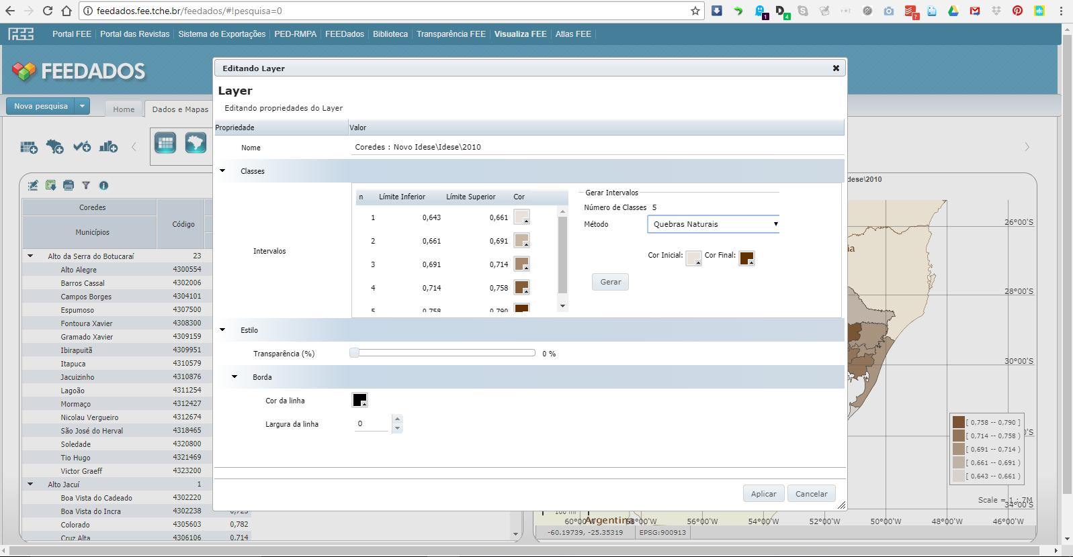

Slide 20
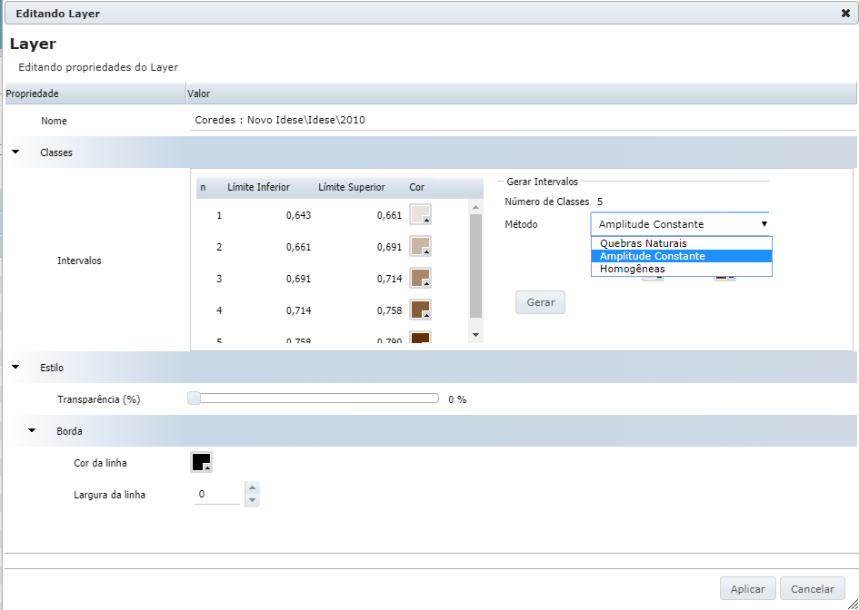

Slide 21
Quebras naturais
Amplitudes constantes
Homogêneas

